Slide 1
Linux打包压缩与解压缩

Slide 2
tar命令简介
tar命令位于/bin目录下，它能够将用户所指定的文件或目录打包成一个文件，但不做压缩。一般Linux上常用的压缩方式是选用tar将许多文件打包成一个文件，再以gzip压缩命令压缩成xxx.tar.gz(或称为xxx.tgz)的文件。
通常gzip仅用来压缩单个文件。多个文件的压缩归档通常是首先将这些文件合并成一个tar文件，然后再使用gzip进行压缩，最后生成的.tar.gz或者.tgz文件就是所谓的”tar压缩包”。
Notes:
tar命令位于/bin目录下，它能够将用户所指定的文件或目录打包成一个文件，但不做压缩。一般Linux上常用的压缩方式是选用tar将许多文件打包成一个文件，再以gzip压缩命令压缩成xxx.tar.gz(或称为xxx.tgz)的文件。
通常gzip仅用来压缩单个文件。多个文件的压缩归档通常是首先将这些文件合并成一个tar文件，然后再使用gzip进行压缩，最后生成的.tar.gz或者.tgz文件就是所谓的“tar压缩包”或者“tarball”。

Slide 3
tar命令参数详解
-c：创建一个新tar文件
-v：显示运行过程的信息
-f：指定文件名
-z：调用gzip压缩命令进行压缩
-t：查看压缩文件的内容
-x：解开tar文件
tar 打包命令可以不用 - 如： tar cf … 或 tar -cf … 都可以
Notes:
tar命令位于/bin目录下，它能够将用户所指定的文件或目录打包成一个文件，但不做压缩。一般Linux上常用的压缩方式是选用tar将许多文件打包成一个文件，再以gzip压缩命令压缩成xxx.tar.gz(或称为xxx.tgz)的文件。
通常gzip仅用来压缩单个文件。多个文件的压缩归档通常是首先将这些文件合并成一个tar文件，然后再使用gzip进行压缩，最后生成的.tar.gz或者.tgz文件就是所谓的“tar压缩包”或者“tarball”。

Slide 4
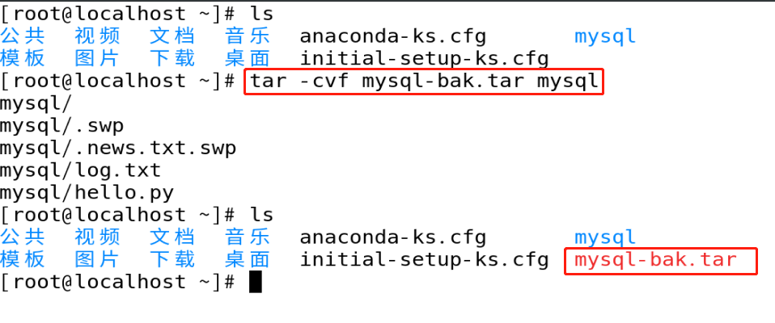
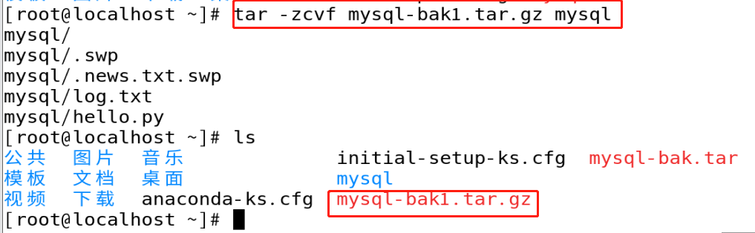
tar命令打包
打包：
tar –cvf xxx.tar ./*
打包并且压缩：
tar –zcvf xxx.tar.gz ./*
如：tar -cf /tmp/test-backup.tar /root/test
意思是：将root/test目录打包成test-backup.tar文件放在/tmp目录下
Notes:
建议使用相对路径，如果使用绝对路径的话，会报错： 删除开头的/
参数z表示打包的同时进行gzip压缩，使用双扩展名表示：打包的同时也进行了压缩。

Slide 5
tar命令解压缩包
tar –xvf xxx.tar
(不加其它参数,默认解压到当前目录)
tar -zxvf xxx.tar.gz -C /usr/aaa
(加 –C 目录 解压到指定目录下)
Notes:
解包需要将打包参数c换成解包参数x
tar -xf 指定目录下的文件 -C 要放放位置解包指定目录下的文件放在指定的目录
如： tar -xf /tmp/xiaoyu-backup.tar -C /root
将tmp录下的xiaoyu-backup.tar文件解包至/root目录下。

Slide 6
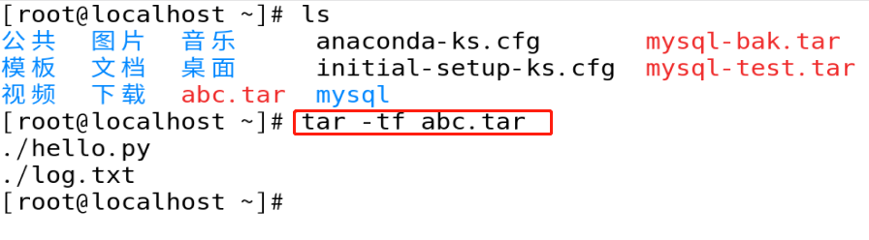
tar命令 查看压缩包中的内容
tar –tf 文件名
如：tar –tf test.tar

Slide 7
补充知识-了解
经常会看到一些压缩扩展名tbz2和tgz，其实它们是tar.bz2和tar.gz的缩写。
bzip2:压缩见备注
Notes:
2. 使用bzip2进行压缩
如果使用bzip2进行压缩，则需要使用参数j
tar cjf /tmp/xiaoyu-backup.tar.bz2 ./xiaoyu于此同时，打包压缩的文件后缀则改为bz2，它压缩比率高，速度相对于gzip慢。 这里我们可以分别看一下它们的大小：
bz2文件比gz文件更小，说明bzip2的压缩率比gzip高

Slide 8
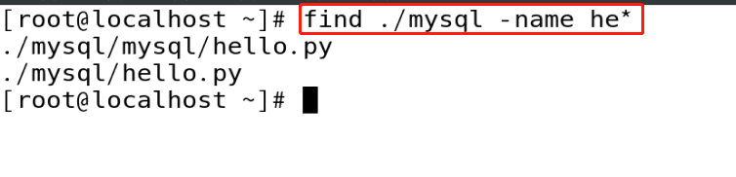
查找文件find
find指令用于查找符合条件的文件
示例：find / -name “ins*” 查找文件名称是以ins开头的文件
解析：
find 查找命令
/ 从根目录查的
-name 按名称查找
“ins*” 名称以ins开头的文件
find / -name “ins*” –ls
查找出的结果显示详细信息

Slide 9
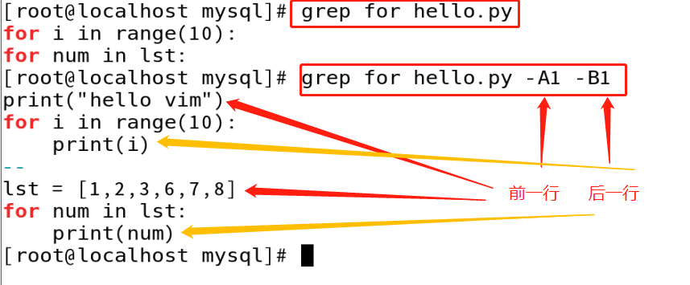
查找文件内容grep
查找文件里符合条件的字符串
grep 查找的字符串 文件的名称
如：grep for hello.py (表示在文件hello.py文件中查的for字符串)

Slide 10
管道 |
管道是Linux命令中重要的一个概念，其作用是将一个命令的输出用作另一个命令的输入。
ls --help | more 分页查询帮助信息
ps –ef | grep java 查询名称中包含java的进程
ifconfig | more
cat index.html | more

